Slide 1
XDSL hálózatok tervezése A réz jövője, új hálózati megoldások Gbit technológiával) szabványok és piaci termékek
Takács György

Slide 2
What is ADSL(VDSL, XDSL,G.fast) ?
Asymmetric Digital Subscriber line,
A modem technology,
Convert existing twisted-pair telephone lines into access paths for multimedia and high speed data communication,
Can transmit to 100 Mbps downstream (VDSL) 1 Gbps (G.fast) and 10 Gbps (G.mgfast)
Transform the existing PSTN network to a powerful system capable of bringing high quality multimedia (triple play) to the subscriber’s home.

Slide 3
DSL Technology Options
Family | ITU | Name | Ratified | Maximum speed capabilities
ADSL | G992.1 | G.dmt | 1999 | 7 Mbps down 800 kbps up
ADSL2 | G992.3 | G.dmt.bis | 2002 | 8 Mbps down 1 Mbps up
ADSL2plus | G992.5 | ADSL2plus | 2003 | 24 Mbps down 1 Mbps up
ADSL2-RE | G992.3 | Reach Extended | 2003 | 8 Mbps down 1 Mbps up
SHDSL | G991.2 | G.SHDSL | 2003 | 5.6 Mbps up/down
VDSL | G993.1 | Very-high-data-rate-DSL | 2004 | 55 Mbps down 15 Mbps up
VDSL2-12MHz long reach | G993.2 | Very-high-data-rate-DSL 2 | 2005 | 55 Mbps down 30 Mbps up
VDSL2-30MHz short reach | G993.2 | Very-high-data-rate-DSL 2 | 2005 | 100 Mbps up/down
G.fast | G9700 G9701 | G.fast | 2014 | 1000 Mbps (Aggregated) <100m

Slide 4
Miért XDSL? Miért nem fényvezetős előfizetői hálózat?
Magyarországon a sodrott érpáros kábelekre épülő telefonhálózat döntő része 10-15 éves – tehát jó és még alig térült meg a befektetés.
XDSL-nél a CAPEX kisebb, mint fényvezető esetén!
Triple play (egyszerre IPTV nézés, böngészgetés és IPtelefon egy háztartásban) megoldható egy jó XDSL rendszerrel is.

Slide 5
XDSL hálózat tervezésének alapkérdései
Milyen szolgáltatásokat kell támogatnia az XDSL hálózatnak? Milyen a felhasználók földrajzi elhelyezkedése?
Végig kell járni sorban a fejlődési lépéseket, (ADSL, ADSL2, ADSL2+, ADSL++, VDSL, VDSL2, ?,?,?)vagy át lehet ugrani a közbensőt?
Hogyan lehet a technológiát úgy váltani, hogy, a szolgáltatás ne szakadjon meg?
Hová kell elhelyezni a DSLAM egységet és változik-e a helye technológia váltásakor?

Slide 6
ADSL system components

Slide 7
ADSL system components

Slide 8
ADSL components at the subscriber

Slide 9
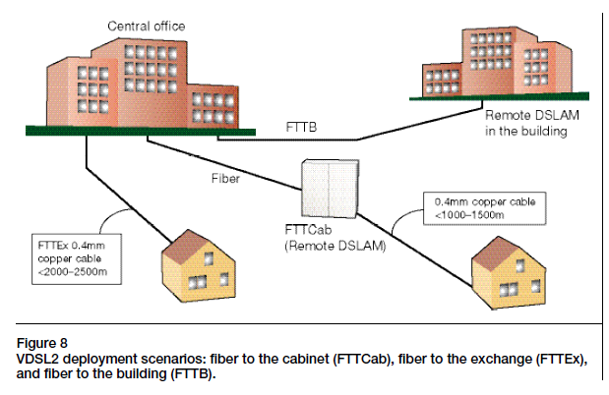

Slide 10
DMT
DMT modulation uses the same principle as orthogonal frequency-division multiplexing (OFDM).6 That is, it divides the useful frequency spectra into parallel channels, where the center of each channel is represented by a modulated (QAM) subcarrier. One difference from OFDM is that each carrier in DMT can be loaded with a different number of bits, depending on the signal to noise ratio (SNR).
The number of bits can be varied between 1 and 15. The distance between subcarriers is 4.3125kHz. Inverse fast Fourier transform (IFFT) is used to generate the subcarriers.

Slide 11
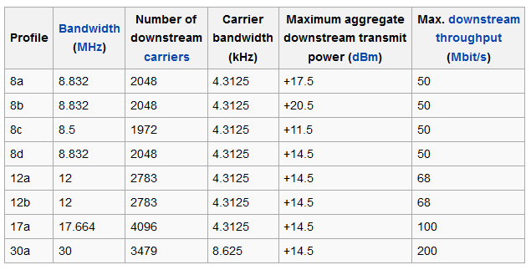

Slide 13
The modulation bit-rate depends on signal to noise ratio in the channel

Slide 15
What is the future of the ADSL?
Will play a crucial role over the next years for telephone companies and other service providers
New broadband cabling will take decades to reach all prospective subscribers.
G.mgfast is competitive with fibre access
EU regulation document on local loop unbundling because no competitive technology!

Slide 16
A G.fast kidolgozása során a fő szempontok voltak:
Aggregált bitsebesség (letöltés+feltöltés) célértékei (0.5mm sodrott réz érpáron)
–900 Mbit/s max.100m
–600 Mbit/s max. 200m
–300 Mbit/s max. 300m
–Működési tartomány min. 400m
•Működjön sodrott érpáron érnégyesen és koaxiális kábelen is.
A lakáson belül ne kelljen fúrni, kalapálni
•A fogyasztó képes legyen saját maga üzembe helyezni !!!!!!
•Kis energiafogyasztás
•Zavarokkal szemben ellenálló legyen
•Áthallás törlés sok érpáras kábel esetén
•Letöltés/feltöltés sebesség arány legyen az időosztás aránya szerint konfigurálható

Slide 17
Az optikai elosztó pont táplálása a felhasználónál lévő (CPE) egységből történik.
„Fordított táplálás”
A menedzsment egységből történő táplálás akkor kezdi működését, ha a DPU nem kap tápáramot a CPE egységből.
DPU – Distribution Point Unit – Elosztóponti egység
CPE – Customer Premises Equipment – előfizetői végberendezés

Slide 18
A G.fast időosztásos duplex rendszere szemben a VDSL fix frekvencia-osztásos megoldásával
Külön sáv feltöltésre
és letöltésre
Feltöltés/letöltés
Egy időben
Feltöltés és letöltés
Azonos frekvenciasávban
Feltöltés és letöltés
Külön időablakban

Slide 19
Source: https://www.itu.int/en/ITU-T/studygroups/com15/Documents/Overview%20of%20SG15%20Q4%20xDSL%20and%20G.(mg)fast.pdf

Slide 26
Asus RT-N12plus Router Egy népszerű típus Magyarországon
Normál fogyasztás 2.3 watts Asus RT-N12 D. A rangsorban 15. vizsgált 147 WiFi router közül

Slide 27
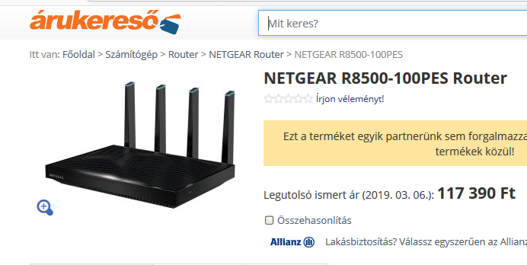
FTTH csatlakozású gigabites modem + router hazai
piacon forgalmazott másik példája
Fogyasztás: 54,77W Forrás: https://kb.netgear.com/23003/Maximum-power-consumption-for-NETGEAR-WiFi-Routers

Slide 28
4 millió 21 ezer háztartás van Magyarországon Tegyük fel, hogy mindben van szélessávú internet
Forrás: https://www.ksh.hu/sajtoszoba_kozlemenyek_tajekoztatok_2017_05_31
2,3W ADSL modem+router fogyasztása országosan: 9,68 MW
Háztartásonként a villanyszámla: 36,84Ft/kWh alapján 742 Ft/év
57,66 W optikai modem+router fogyasztása országosan: 242,74 MW
Háztartásonként a villanyszámla: 36,84Ft/kWh alapján 18605 Ft/év

Slide 29
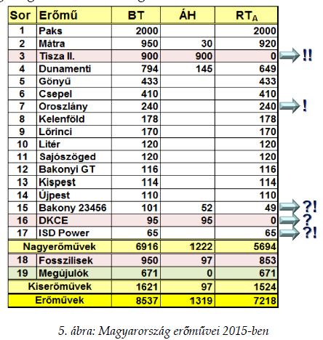
A minden háztartásban működő gigabites optikai modem + router összes fogyasztása egyenlő a 7. legnagyobb magyar erőmű teljesítményével, vagy egy paksi erőmű blokk fele teljesítményével!!!!!
Forrás: https://www.eszk.org/attachments/l263/besz/eromuepites_jovoje_beszamolo.pdf

Slide 30
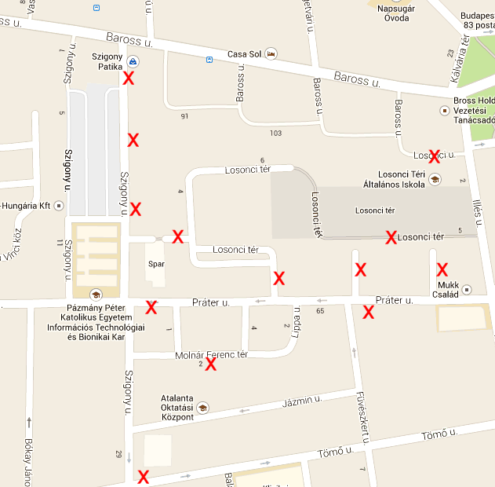
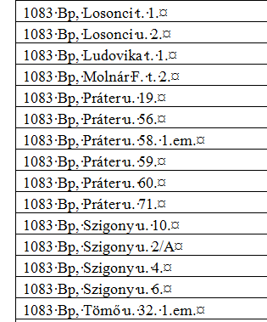
Magyar Telekom felajánlott DLSAM helyszínek az itk közelében

